Slide 1
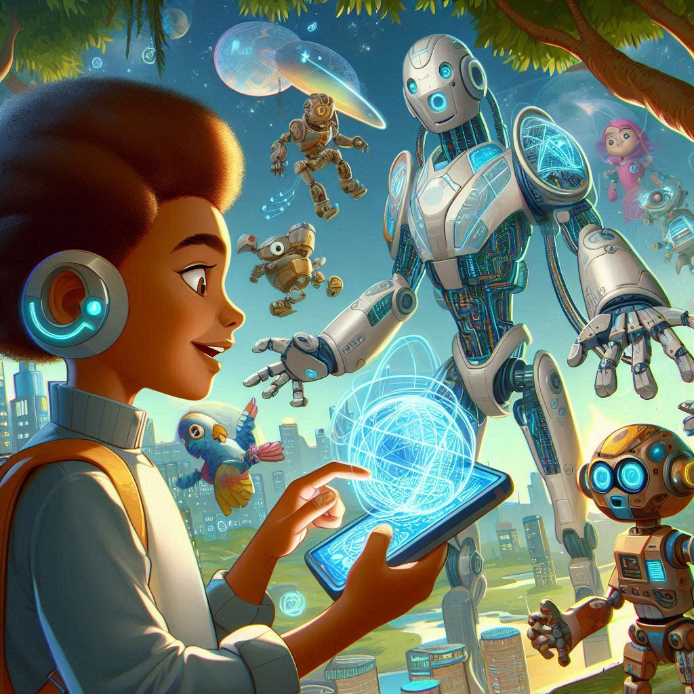
Aventuras com amigos robôs
Aprenda Machine Learning brincando!
Ana Carolina Meliti

Slide 2
Ola, pequenas(os) cientistas!
´
Preparados para uma jornada incrível no mundo dos robôs e das máquinas inteligentes? Venham conhecer Max, o robô superinteligente, e seu amigo Lucas, que vão nos ensinar tudo sobre Machine Learning de um jeito divertido e fácil de entender. Vamos começar?

Slide 3
01
O Encontro com Max, o Robô

Slide 4
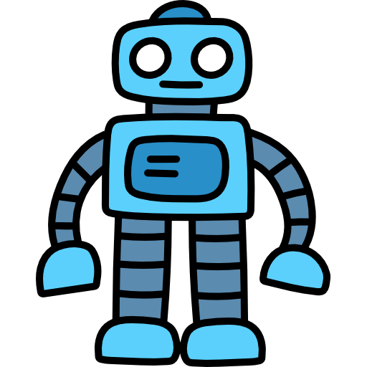
O Encontro com Max, o Robo
^
Um novo amigo superinteligente
Era uma vez, em uma pequena cidade chamada Tecnotown, um garoto chamado Lucas . Um dia, enquanto exploravam um laboratório abandonado, encontrou um robô chamado Max.
Ele era especial, ele podia aprender coisas novas sozinho!

Slide 5
02
O QUE É MACHINE LEARNING?

Slide 6

O Que e Machine Learning?
´
^
Aprendendo Como um Robo
Lucas estava curioso para saber como Max aprendia. Max explicou que ele usava algo chamado Machine Learning, ou Aprendizado de Máquina.
"Machine Learning é quando as máquinas, como eu, aprendem coisas novas sem precisar ser programadas por um humano toda vez", explicou Max.
"É como quando você aprende a andar de bicicleta. No começo, você cai, mas com a prática, você fica cada vez melhor."

Slide 7
03
Como Funciona o Machine Learning?

Slide 8
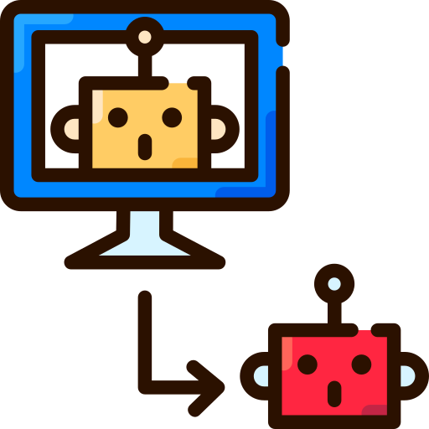
Como Funciona o Machine Learning?
Desvendando o Segredo do Cerebro de Robo
´
^
Max levou Lucas para uma sala cheia de computadores.
"Aqui é onde a mágica acontece!" disse Max.
"As máquinas aprendem observando dados. Dados são informações, como suas notas na escola ou as cores dos seus brinquedos."
Ele continuou: "Primeiro, coletamos muitos dados. Depois, alimentamos esses dados no cérebro do robô, que se chama algoritmo. Com o tempo, o algoritmo entende os padrões e aprende a tomar decisões sozinho."

Slide 9
04
O Treinamento dos Robôs!

Slide 10
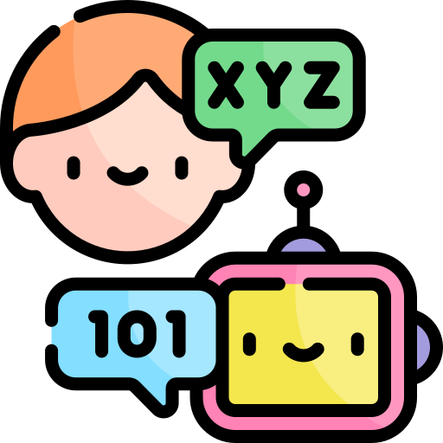
O treinamento dos robos!
^
´
^
Treinando os robos!
Max disse: "Vamos fazer um experimento divertido! Eu vou aprender a reconhecer frutas. Vocês podem me ajudar a treinar?"
Lucas trouxe várias frutas e tiraram fotos delas. Eles mostraram muitas imagens de maçãs, bananas e laranjas para Max.
"Agora, Max, qual é esta fruta?" perguntou Lucas, segurando uma maçã.
Max respondeu: "Essa é uma maçã!“
Todos ficaram surpresos e felizes. Max tinha aprendido a identificar as frutas!

Slide 11
05
Machine Learning no Dia a Dia

Slide 12

Machine Learning no Dia a Dia
~
Robos em Acao!
^
~
Max contou para Lucas que o Machine Learning está em todos os lugares.
"Vocês sabiam que quando assistem desenhos na TV, os robôs ajudam a escolher os programas que vocês mais gostam? Ou quando pedem para a mamãe uma receita nova, os robôs podem sugerir pratos deliciosos?"
Lucas ficou maravilhado. "Uau! Então, os robôs realmente nos ajudam em muitas coisas!"

Slide 13
06
Criando um Amigo Robô

Slide 14

Criando um Amigo Robo
^
´
Construindo Nosso Proprio Robo Inteligente
^
´
^
Max teve uma ideia. "Vamos criar um robô que pode contar histórias para você!"
Eles começaram a ensinar ao novo robô várias histórias diferentes.
Depois de um tempo, o robô já sabia várias histórias e podia contar para Lucas sempre que quisesse ouvir.

Slide 15
07
Aventura Sem Fim

Slide 16

Aventura Sem Fim
O Futuro das Aventuras
´
^
Lucas se despediu de Max, mas sabiam que suas aventuras estavam apenas começando.
Aprendeu que os robôs e o Machine Learning são ferramentas incríveis que podem ajudar a resolver muitos problemas e tornar o mundo um lugar mais divertido e interessante.
"Estou ansioso para aprender mais e mais com nossos amigos robôs!", disse Lucas, pronto para novas aventuras.

Slide 17
AGRADECIMENTOS

Slide 18
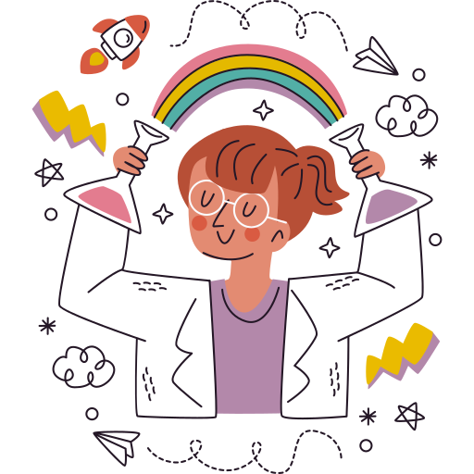
Obrigada!
Por embarcar nesta aventura conosco! Lembre-se, o aprendizado nunca acaba, e com curiosidade e diversão, você pode descobrir coisas incríveis todos os dias!
Esse ebook foi gerado por IA e diagramado por um humano, com o cuidado de revisão humana de conteúdo.
O intuito deste ebook é para fins didáticos em construção!
Ate logo, pequenas(os) cientistas!

Slide 19

Autora
Ana Carolina Meliti
LinkedIn
I
GitHub
Creditos
´
Ícones - Flaticon

